Slide 1


VY_32_INOVACE_02_Přírodověda 4.ročník_Houby
ZŠ Týnec nad Labem
AUTOR: Mgr. Iveta Hejtmánková
Téma: Houby
CZ.1.07/1.4.00/21.1921

Slide 2
HOUBY

Slide 3
ANOTACE
Prezentace je určena žákům 4.ročníku.
Stránky se stavbou těla hub lze využít jako pracovní listy.
V rámci prezentace je možné nahlédnout i do přehledného atlasu hub na internetu.

Slide 4
KLOBOUK
ROURKY
TŘEŇ
PLODNICE
PODHOUBÍ
STAVBA TĚLA HUB

Slide 5
LUPENY
KLOBOUK
PLODNICE
PRSTEN
POCHVA
TŘEŇ
STAVBA TĚLA HUB
PODHOUBÍ

Slide 6
VLASTNOSTI HUB
Vyživují se zbytky těl rostlin a živočichů.
Neobsahují zeleň listovou.
Rozmnožují se výtrusy.

Slide 7
PODLE POŽIVATELNOSTI PRO ČLOVĚKA DĚLÍME HOUBY NA:
JEDLÉ
NEJEDLÉ
JEDOVATÉ

Slide 8
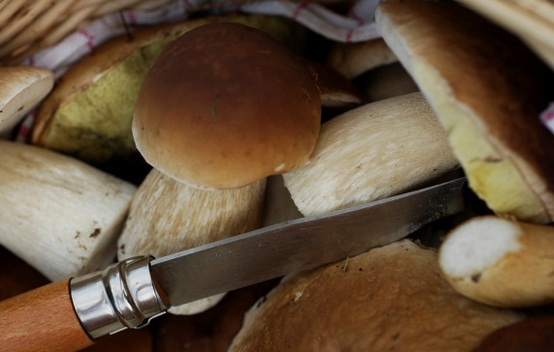
PRAVIDLA SBĚRU HUB:
  Sbíráme houby, které dobře známe.
  Plodnice vyjmeme opatrně z půdy.
  Podhoubí zahrneme.
  Jedlé houby sbíráme do košíků.
  Neznámé a jedovaté houby neničíme.
  Nasbírané houby necháme prohlédnout dospělým.

Slide 9
POUŽITÉ ZDROJE
http://microsoft.com.

